Slide 1
ПРОГРАММА РАЗВИТИЯ СОЦИАЛЬНОЙ АКТИВНОСТИ ОБУЧАЮЩИХСЯ НАЧАЛЬНЫХ КЛАССОВ
1
УЧИМСЯ, РАСТЁМ, МЕЧТАЕМ ВМЕСТЕ!

Slide 2
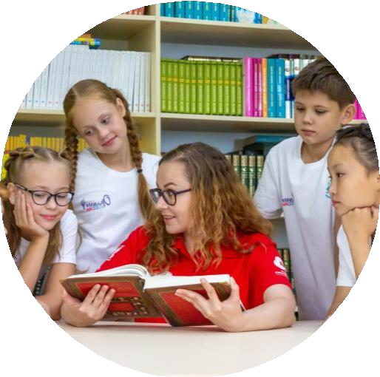
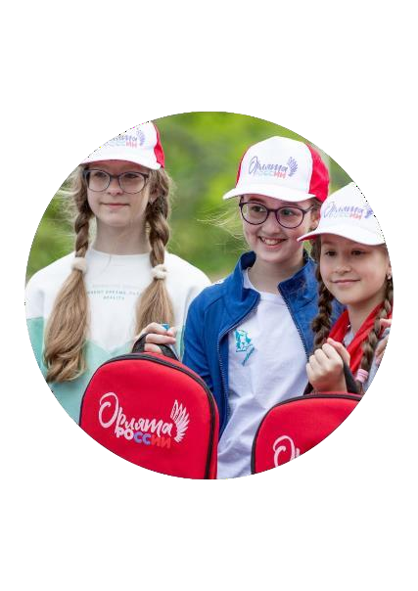
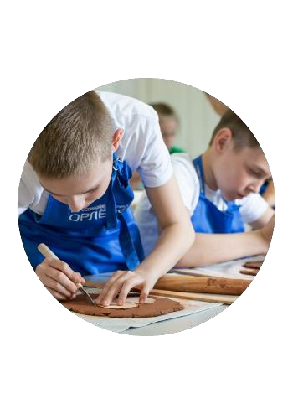
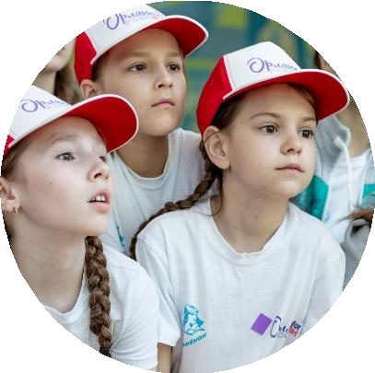
ПРОГРАММА РАЗВИТИЯ СОЦИАЛЬНОЙ АКТИВНОСТИ ОБУЧАЮЩИХСЯ НАЧАЛЬНЫХ КЛАССОВ
Содержание программы «Орлята России» направлено на воспитательную деятельность педагогов, наставников-старшеклассников с детьми младшего школьного возраста, развитие их ценностных ориентиров с учётом всех региональных особенностей и вызовов современного мира.
Результатом программы является сформированность у ребёнка младшего школьного возраста социально- ценностных знаний, отношений и опыта позитивного преобразования социального мира на основе российских базовых национальных ценностей.
УЧАСТНИКИ ПРОГРАММЫ:
младшие школьники (1-4 классы)
старшеклассники-наставники (7-11 классы)
учителя начальных классов
родителиобучающихся начальных классов
вожатые детских лагерей

Slide 3
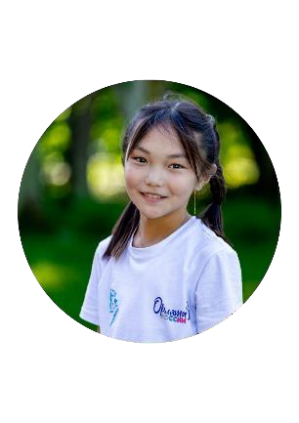
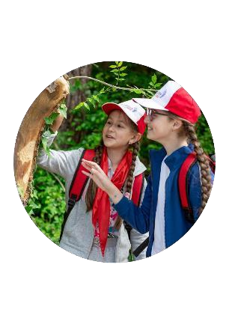
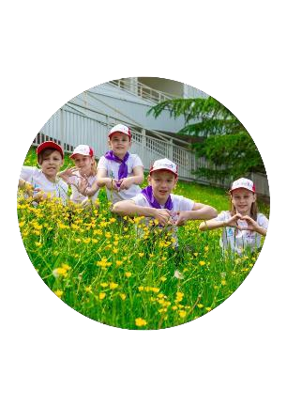
НАЦИОНАЛЬНЫЕ ПРИОРИТЕТЫ И ЦЕННОСТИ
из Стратегии национальной безопасности России*
Жизнь, достоинство, права и свободы человека
Приоритет духовного над материальным
ЦЕННОСТНЫЕ ОСНОВАНИЯ ПРОГРАММЫ
Гуманизм, милосердие
Патриотизм
Гражданственность, служение Отечеству и ответственность за его судьбу
Справедливость
Коллективизм, взаимопомощь и взаимоуважение
Высокие нравственные идеалы
Историческая память и
преемственность поколений
РОДИНА СЕМЬЯ КОМАНДА ПРИРОДА ПОЗНАНИЕ ЗДОРОВЬЕ
Созидательный труд
Крепкая семья
Единство народов России
*Утверждена указом Президента РФ от 02.07.2021 № 400

Slide 4
ЦЕННОСТНЫЕ ОСНОВАНИЯ ПРОГРАММЫ
РОДИНА
Любовь к своему дому, земле, семье, людям, стране; быть полезным своей стране, желание служить Отечеству тем делом, к которому есть призвание, уважение национальных традиций, истории и культуры
своей страны
СЕМЬЯ
Основа развития страны и благосостояния народа, исток добра, любви, верности, поддержки, сочувствия, взаимное уважение, сохранение добрых семейных традиций
ПОЗНАНИЕ
Открытие окружающего мира и понимание себя в нём
КОМАНДА
Содружество,
искренность, умение отдавать своё время другому и бескорыстно приходить на помощь, желание добра и блага другому
ПРИРОДА
Бережное и ответственное отношение к
окружающей среде, природному
наследию своей страны
СПОРТ И ЗДОРОВЬЕ
Равнение на
чемпионов, ценность здорового образа
жизни

Slide 5
ОБРАЗОВАТЕЛЬНЫЕ ТРЕКИ
Орлёнок – Лидер
Воспитание инициативности, ответственности, коммуникабельности, умения вдохновлятьлюдей, организовывать слаженную работукоманды,
воспитание чувства коллективизма,
товарищества и дружбы
Орлёнок – Доброволец
Воспитаниемилосердия, доброты, стремления прийти на помощь ближнему, привычки, потребности в деятельности, приносящей созидательныеплоды
Орлёнок – Мастер
Воспитание трудолюбия, уважения к людям
различных профессий, мастерам своего дела,
воспитание ценностного отношенияк прекрасному,
формирование основ эстетическойкультуры - эстетическоевоспитание, приобщение к духовным ценностям
Орлёнок – Спортсмен
Воспитание культурыздоровогои безопасного образа жизни, воспитание силыволи, терпения, целеустремлённости, упорства и настойчивости, умения работать в команде
Орлёнок – Хранитель исторической памяти
Воспитание гражданственности, патриотизма, воспитание нравственных чувств, убеждений, этического сознания
Орлёнок – Эрудит
Воспитание интереса к научно-познавательной и исследовательской деятельности, к изобретательству
Орлёнок – Эколог
Воспитание экологической культуры

Slide 6
ЛОГИКА ПОСТРОЕНИЯ ТРЕКА
1 КЛАСС
Погружение в тематику трека Работа с понятиями, качествами
2 КЛАСС
Введение в тематику трека, погружение
Работа с понятиями, определениями
1 занятие
1 занятие
2 занятие
Занятия/мастер-классы, участие в которых поможет детям выработать идею для коллективного творческого дела
2 занятие
Закрепление понятий трека. Дела и события, которые проводит учитель
3-4 занятия
Знакомство с интересными местами, организациями, встречи с талантливыми людьми Малой Родины
3-6 занятия
Дела и события с элементами коллективного творческого дела
5 занятие
Подведение итогов, опорные схемы, анализ,
награждение.
Диагностика.
7-9 занятия
Встречи с интересными людьми по тематике трека. Подведение итогов, опорные схемы, анализ, награждение.
Диагностика.

Slide 7
ЛОГИКА ПОСТРОЕНИЯ ТРЕКА
3-4 КЛАССЫ
Погружение в тематику трека Работа с понятиями, качествами
4* КЛАСС
Погружение в тематику трека, акцентирование внимания на ключевых аспектах трека. Участие детей в коллективных творческих делах от
педагога.
1 занятие
1 занятие
2-4 занятия
Занятия/мастер-классы, участие в которых поможет детям выработать идею для коллективно-творческого дела
2-3 занятия
1 и 2 этапы КТД – выработка общей идеи для дела и его планирование, распределение поручений.
Мотивация на создание и реализацию
собственного коллективного творческого дела.
5 занятие
Подготовка коллективного творческого
дела
4-5 занятия
3 и 4 этапы КТД – совместная подготовка и
проведение дела.
6 занятие
Реализация коллективного творческого дела (для себя, параллельного класса, родителей, младших классов)
6 занятие
5 и 6 этапы КТД – подведение итогов
проведённого дела и работа на
последействие.
7-9 занятия
Встречи с интересными людьми по тематике трека.
Подведение итогов, опорные схемы, анализ,
награждение.
Диагностика.
7-9 занятия
Встречи с интересными людьми по тематике трека. Подведение итогов, опорные схемы, анализ, награждение.
Диагностика.

Slide 8
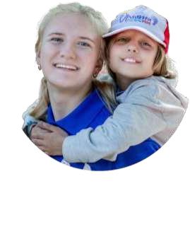
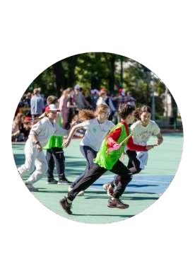
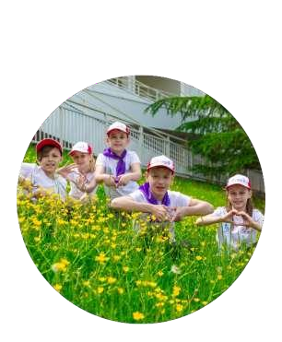
РЕАЛИЗАЦИЯ ПРОГРАММЫ В ПЕРИОД ЛЕТНИХ КАНИКУЛ
ЛЕТНИЕ ДЕТСКИЕ ЛАГЕРЯ
«СОДРУЖЕСТВО ОРЛЯТ РОССИИ»
развитие личности ребёнка на российских базовых национальных ценностей, культурных традиций многонационального народа Российской Федерации
ПЕРВЫЙ И ВТОРОЙ КЛАССЫ –
ПРИШКОЛЬНЫЕ ЛАГЕРЯ
ТРЕТИЙ И ЧЕТВЁРТЫЙ КЛАССЫ – РЕГИОНАЛЬНЫЕ (ЗАГОРОДНЫЕ) ЛАГЕРЯ
ЧЕТВЁРТЫЕ КЛАССЫ, ПРОШЕДШИЕ
4 ТРЕКА ПРОГРАММЫ, принимают участие в федеральном конкурсе на право участия
во всероссийских сменах на базе ВДЦ «Орлёнок»
и ВДЦ «Океан»

Slide 9
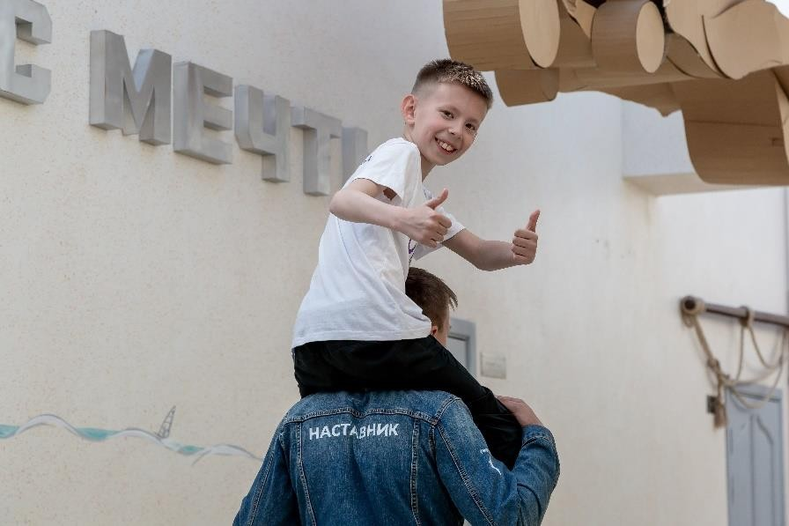
РОЛЬ СТАРШЕКЛАССНИКА-НАСТАВНИКА
В ПРОГРАММЕ «ОРЛЯТА РОССИИ»
Наставники – активные участники
Программы
Основные задачи наставника:
Стать участником профессионального сообщества
Получить новые знания и умения
Развить лидерские и коммуникативные качества
Получить навыки организации детского коллектива
Внести свой личный вклад в развитие нашей страны

Slide 10
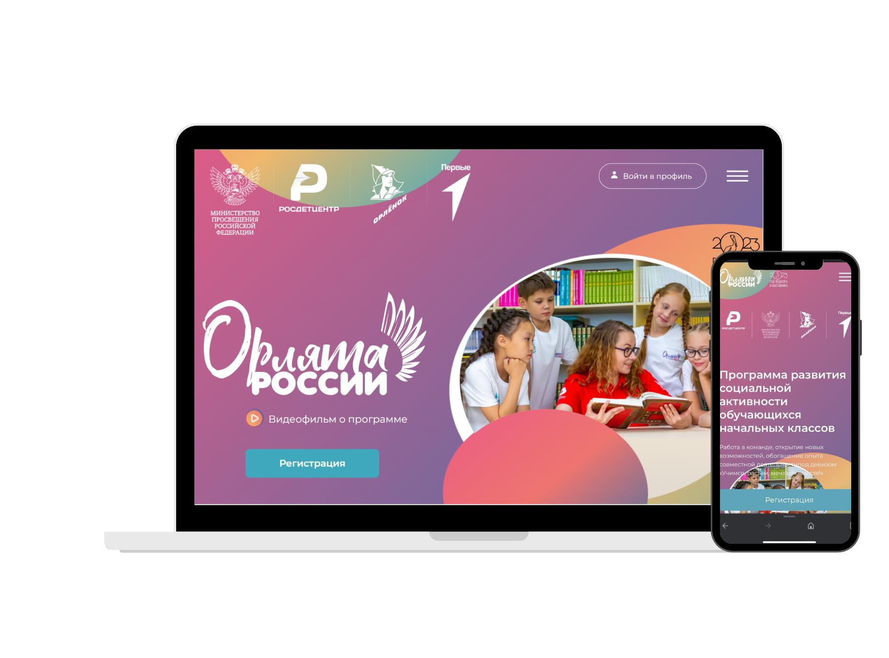
https://orlyatarussia.ru
РЕГИСТРАЦИЯ КЛАССА
ДЛЯ УЧАСТИЯ В ПРОГРАММЕ НА САЙТЕ

Slide 11
ПРОГРАММА РАЗВИТИЯ СОЦИАЛЬНОЙ АКТИВНОСТИ ОБУЧАЮЩИХСЯ НАЧАЛЬНЫХ КЛАССОВ
1
УЧИМСЯ, РАСТЁМ, МЕЧТАЕМ ВМЕСТЕ!

